Slide 1
Stjepan Gamulin
Inicijativni Elixir čvor Hrvatska
14. lipnja 2019

Slide 2
Vlada R. Hrvatske podnosi zahtjev odboru Elixir konzorcija
Odbor Elixir konzorcija razmatra zahtjev –
prihvaćen - Vlada potpisuje ugovor s Elixir konzorcijem, R. Hrvatska postaje član Elixira
Akademska zajednica osniva čvor i predaje prijedlog za odobrenje čvora. Izrađuje plan usluga
Odbor i Znanstveno vijeće razmatraju prijedlog- prihvaćen
Kordinacijska ustanova čvora potpisuje ugovor s Elixir Hub-om o suradnji

Slide 4
Sastanak u Ministarstvu znanosti i obrazovanja R. Hrvatske 11. lipnja 2019.
Državni tajnik dr. Tome Antičić
Gosp. Saša Skenzić
Akademici
Vladimir Paar
Slobodan Vukićević
Stjepan Gamulin
Ministarstvu znanosti i obrazovanja R. Hrvatske poslati će zahtjev Odboru Elixir konzorcija za prijem R. Harvatske

Slide 5
https://elixir-europe.org/system/files/documents/elixir-handbook-of-operations-august-2018.pdf

Slide 6
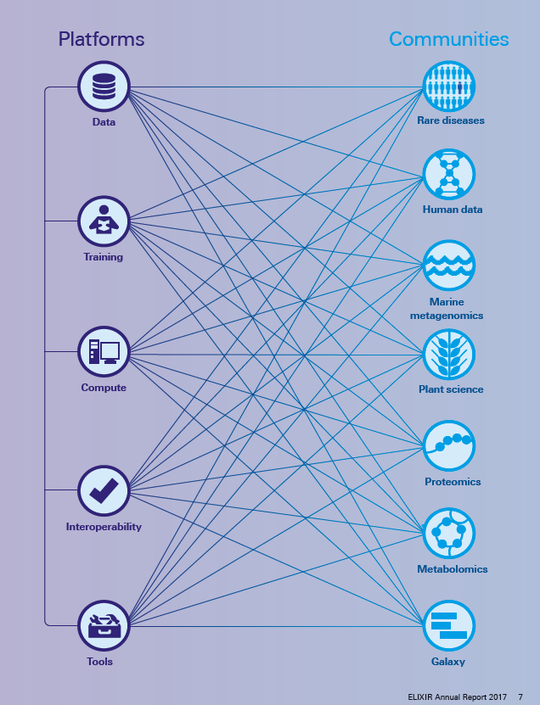

Slide 7
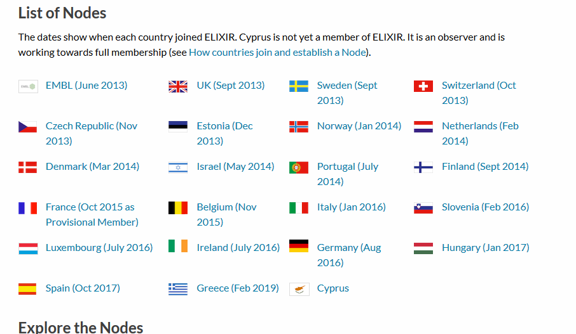
https://elixir-europe.org/about-us/who-we-are/nodes

Slide 8
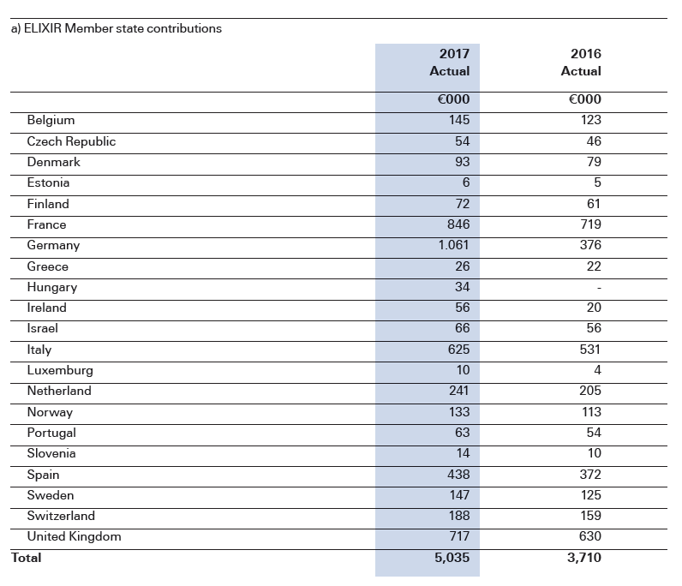

Slide 11
ELIXIR Slovenia
The ELIXIR Node is a national platform, providing data resources, compute and training provision, and tools infrastructure for specific biological domains.
University of Ljubljana Faculty of Medicine is coordinating the activities of the Slovenian Node. The Node is represented by the Centre for Functional Genomics and Bio-Chips (CFGBC), a 16-member consortium of academia, research institutes, clinical institutes and pharmaceutical industry.
Participating institutes
Lead institute
University of Ljubljana
Partner institutes
Agricultural Institute of Slovenia
Jozef Stefan Institute
Institute of Oncology
National Institute of Biology
National Institute of Chemistry
University of Maribor
University Medical Centre Ljubljana

Slide 12
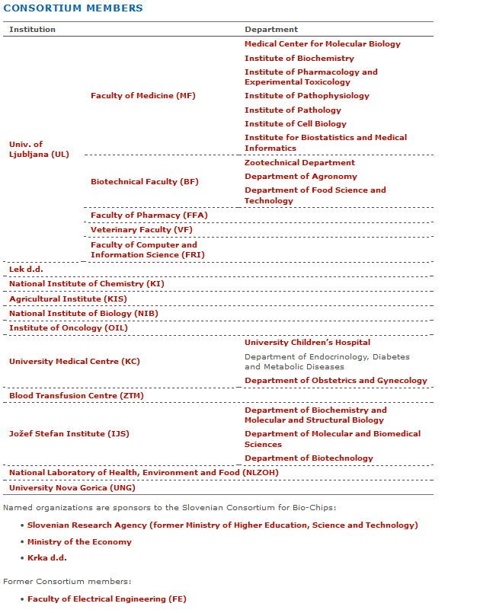

Slide 13
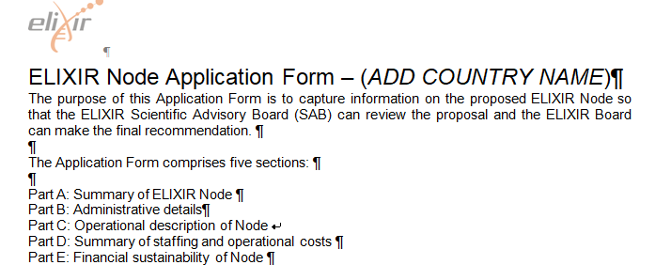
https://drive.google.com/file/d/0B4WQQq4hwmbQa2JFMWc2Y2RIOWs/view

Slide 14
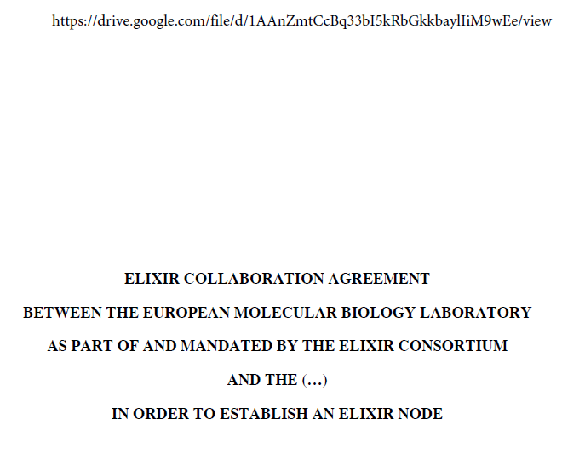

Slide 15
https://drive.google.com/file/d/1NZJHfQA70YWXqLf7yc9f66iIPCedu21b/view

Slide 16
https://drive.google.com/file/d/1aHP2YMPsV72r6g1fOGr4suYlkBSBHeHL/view

Slide 17
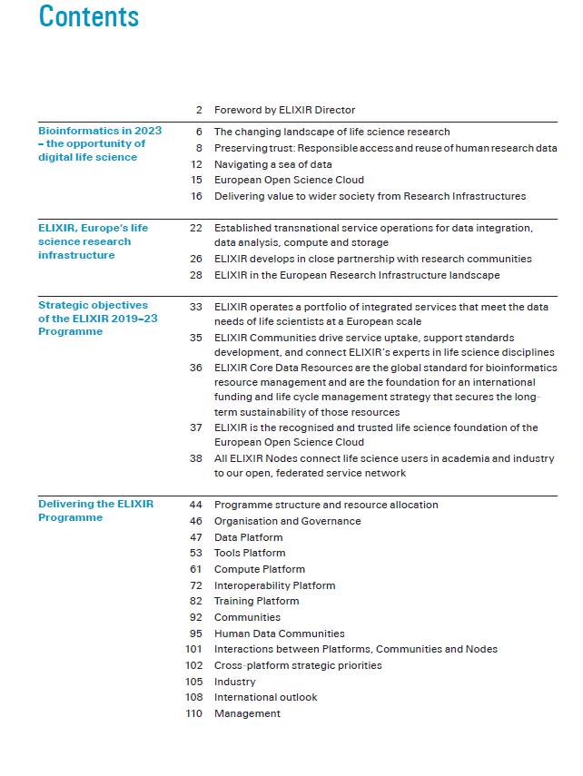

Slide 18
Zadatci
Formiranje Inicijativnog Elixir čvor Hrvatska
Imenovanje koordinacijske Ustanove
Samoevaluacija ustanova - relevantne radne jedinice (zavodi, laboratoriji, centri) - kadrovi (broj CC radova iz domena Elixira u zadnjih pet godina izrađenih u ustanovi) - oprema - usluge koje ustanova može pružiti Elixiru (platforme) i u koji se istraživačke domene može uključiti (communities) samostalno ili u suradnji - položaj ustanove u Elixir čvoru (samostalan ili u skupini)
Konačni ustroj Elixir čvor Hrvatska
Vremenski raspored aktivnosti
Poveznice
genomika-hazu@hazu.hr sgamulin@hazu.hr

